Slide 1

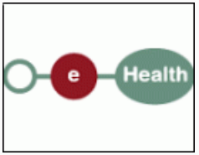

Le plan e-Santé fédéral:
Care Sets
Be-SafeShare : Sarah François - Anne Nerenhausen
NRC : David Op de Beeck
Standardisation : Jean-Michel Polfiet
19 avril 2023

Slide 2


Rappel Projet Be-SafeShare
Projet Be-Safeshare (Belgian Coordination Authority for Secure Standardized Multitidisciplinary Health Data Exchange), Cluster 4 roadmap eSanté 2022 – 2024 « Faciliter l’échange des données sur les soins et la santé » dont le but est de faciliter l’échange des données entre les prestataires de soins, les établissements de soins et les citoyens via des sets d’informations (Care Sets) qui seront utilisés de manière à éviter le plus possible d’intervention humaine.
Care Set:
  Modèle logique fonctionnel adapté aux besoins des prestataires belges
  Profil standard national basé sur le standard international HL7 FHIR (standard choisi par le plan e-Santé) créé à partir du modèle logique
  ➔ Standard belge national
  Des listes de valeurs nationales
  Values Sets en SNOMED CT, le langage médical international multilingue commun central choisi dans le plan e-Santé
Régi par des business rules
  Créé sur base de use-case effectifs sur le terrain
Notes:
Repris dans differentes versions roadmap
Repris dans les critères d’évaluation des soft

Slide 3


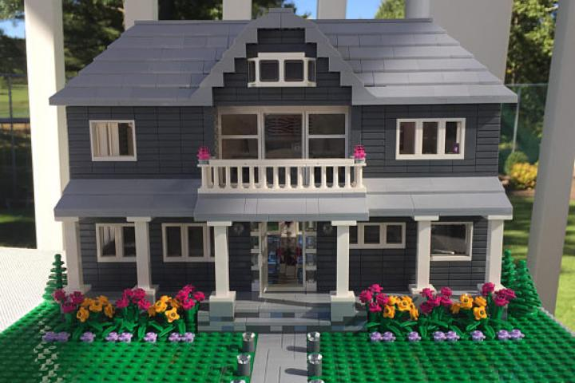
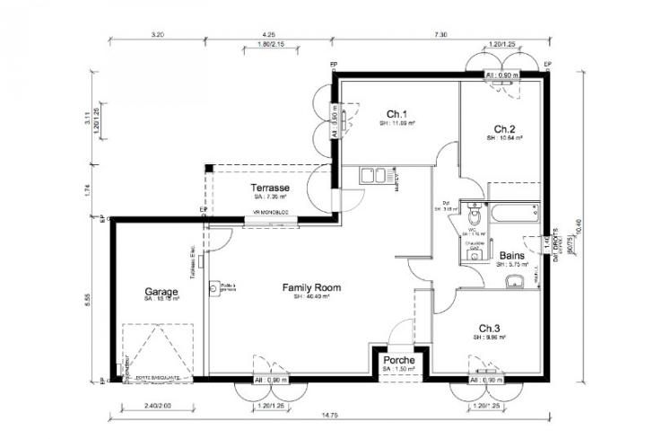
Lien entre Care Sets et les autres initiatives

Slide 4
Lien entre Care Sets et les autres initiatives
Il faut des plans pour définir :
  Les règles d’utilisation des données partagées entre les prestataires de soins
  Comment les prestataires de soins doivent utiliser les données qui sont partagées
  Qu’est-ce qu’il est nécessaire de partager et par qui
Définition d’une Gouvernance business

Slide 5





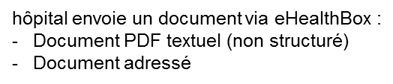


Exemple de processus actuel d’échange : lettre de sortie d’hôpital
PUSH
PDF
PDF
MetaHub
Coffres Forts
HUBs
PDF
X
X
hôpital met à disposition du médecin généraliste
Un document PDF textuel non structuré et non
Standardisé via le réseau de partage.
Médecin généraliste
Docteur X
Notes:
Les médecins sont demandeurs d’un retour d’informations sur les séjours hospitaliers de leurs patients, notamment pour être en situation de répondre à leurs questions dès leur sortie.

Slide 6





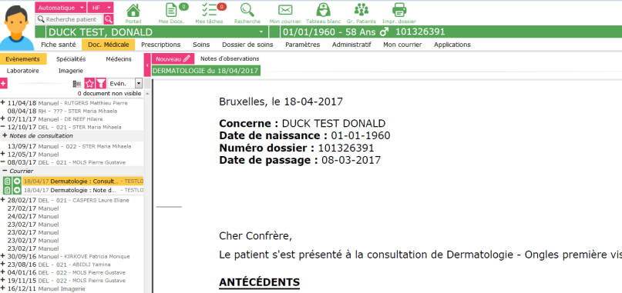

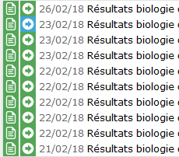
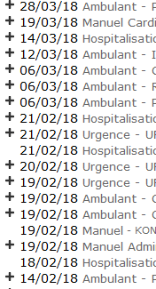

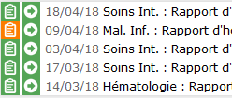
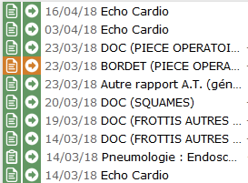


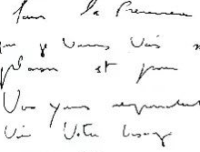











Today
Ordres médicaux
Rapports, notes
Indexation
Evénement
Spécialité
Médical/Nurse
... euh....?
Notes scannées
Data warehouse
Formulaires/saisie structurée
Partage des données
Interne
Externe
(Pas d'historisation de versions)
Ré-encodage
GDPR!
Logiciels multiples pas vraie suite
Notes:
M-A

Slide 7
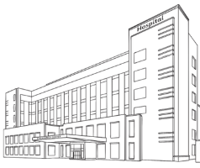

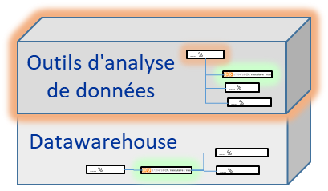

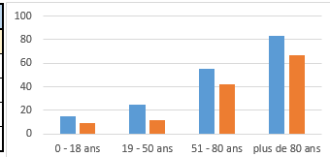
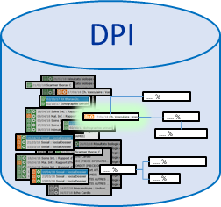
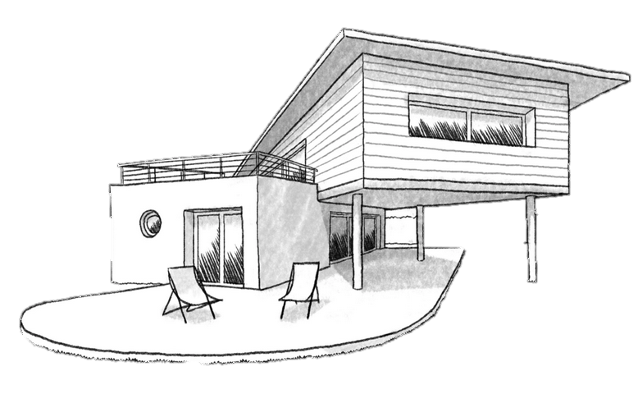


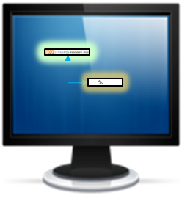
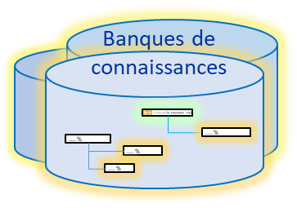



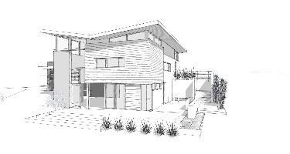
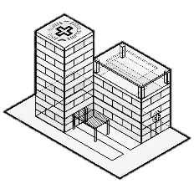


Tomorrow
Cellule qualité
Efficacité des processus (soins, logistique, IT)
Qualité des soins
Contrôleurs de gestion
Efficacité financière
Etudes cliniques
Mobile apps
Préadmission
HAD/Suivi (objets connectés)
Télémédecine
Education
...
Aide à la décision
Alertes (interactions, allergies, ...)
=> DPI = medical device
Valide et complète les données patient
Trigger
1ère ligne
Trajets de soins
Données modulaires partagées, historisées
Soins centrés sur le patient
Patient-partenaire
Notes:
M-A

Slide 8
Tomorrow
Un Dossier Patient Partagé, virtuellement unique (Paradigm shift, BIHR)
Structurer les données pour permettre de ressortir de façon active les informations qui sont significatives à un moment précis pour un prestataire spécifique
  Filtrer le bruit pour le prestataire de soins
  Faire le lien avec des alertes, des procédures à suivre, des trajets de soins spécifiques
  Apporter de la valeur: Lier le DPI à des bases de connaissances validées (Medcheck, PharmaClass, Orphanet, Up-to-date, etc.) => Clinical decision support (DPI - medical device)
Echanger l'information / vraie multidisciplinarité / patient-centrique
  Entre prestataires: Eviter la redondance d’actes, continuité des soins, ...
  Avec le patient: patient-partenaire, éduqué, informé, entouré, responsabilisé.
  Avec les registres: Only once
  Qualité et efficacité: Extraire les données statistiques avec des niveaux de regroupement variables pour le suivi (ex: pandémie COVID!), les études, les audits internes, etc.
Notes:
M-A

Slide 9




Exemple de processus actuel d’échange : Sumehr
v1
v2
v3
SUMEHR
t
Médecin généraliste
Urgentistes
Médecin généraliste
Médecin généraliste
v1
v2
v3
v1
v2
v3
v1
v2
v3
v1
v2
v3
v1
v2
v3
Pas d’échange multidisciplinaire
Pas d’historisation
redondances
v1’
v2’
v3’
v1’
v2’
v3’
v1’
v2’
v3’
v1’
v2’
v3’
v1’
v2’
v3’
HUB
HUB
HUB
v1’
v2’
v3’
…
DPI
t

Slide 10
Les apports des Care Sets
v1
v2
v3
SUMEHR
t
Médecin Généraliste
Urgences
v1
v3
v1
v3
v1’
v2
v3
v1’
v2
v3
v3’
v3’
v1
v2
v3
t
v1
v2
v3
t
v1
v1’
v2
v2’
v3’
v3
t
v1
v1’
v2
v2’
v3’
v3
t
v1’
v2’
v3’
t
v1’
v2’
v3’
t
v1
v2
v2’
v1
v2
v2’
v3
v1’
v2’
v3
v1’
v2’
v3’
v3’
v1’
v2’
v3’
…
DPI
t

Slide 11
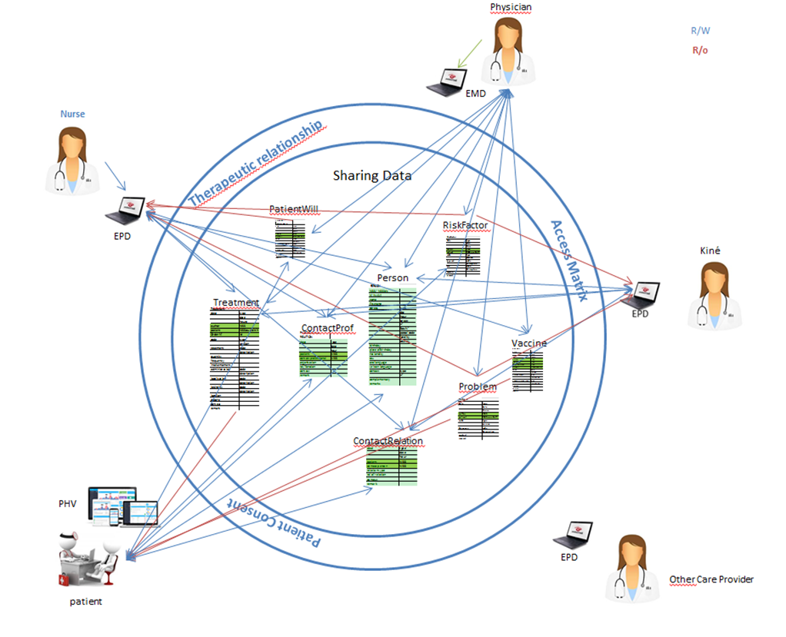

Slide 12
CareTeam
CarePlan
EpisodeOf Care
BIHR
Parameter
eBirth
DIGIRELAB
Hospi
talisation
Pregnancy
Observation
Contact
Person
Problem
Practitioner
Allergy
Practioner
Role
Patient
ACP
Vaccination
Treatment
PatientWill
Addiction
Vidis
MedScheme
MedRequest
MedLine
Sumehr
MedDispense
Referal
Prescription
Request
Group
ReferralPrescription
PSS
PSS antimicrobien
PSS Bio clinique
PSS
radiologie
Device

Slide 13
Légende
Allergy
Care Set en production
Referal
Prescription
Care Set en voie de finalisation
MedRequest
Care Set en cours
Device
Care Set encore à faire

Slide 14
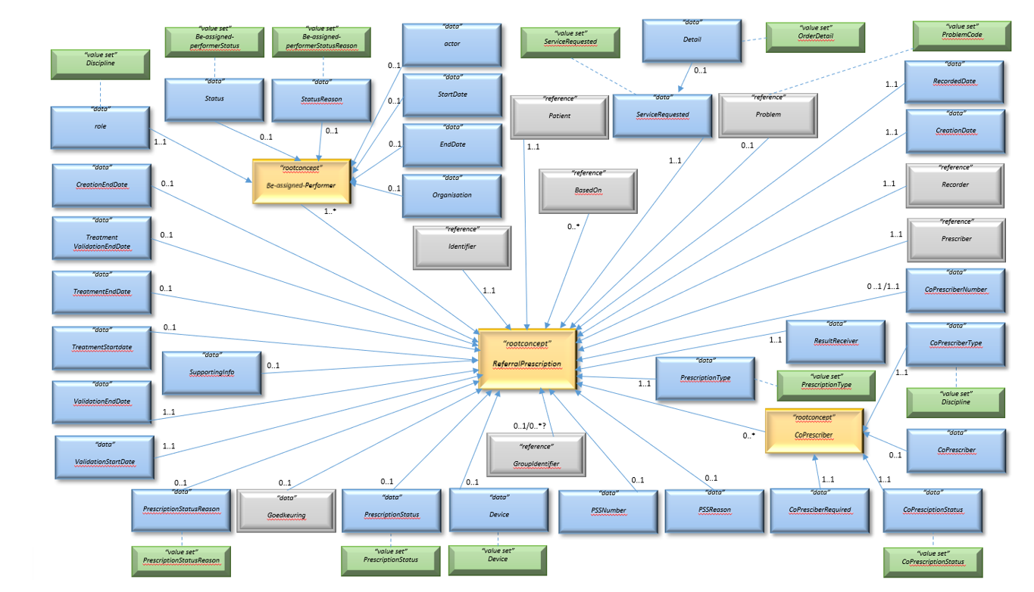
Notes:
Use Cases

Slide 15
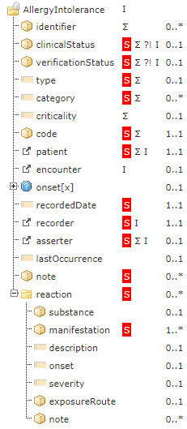
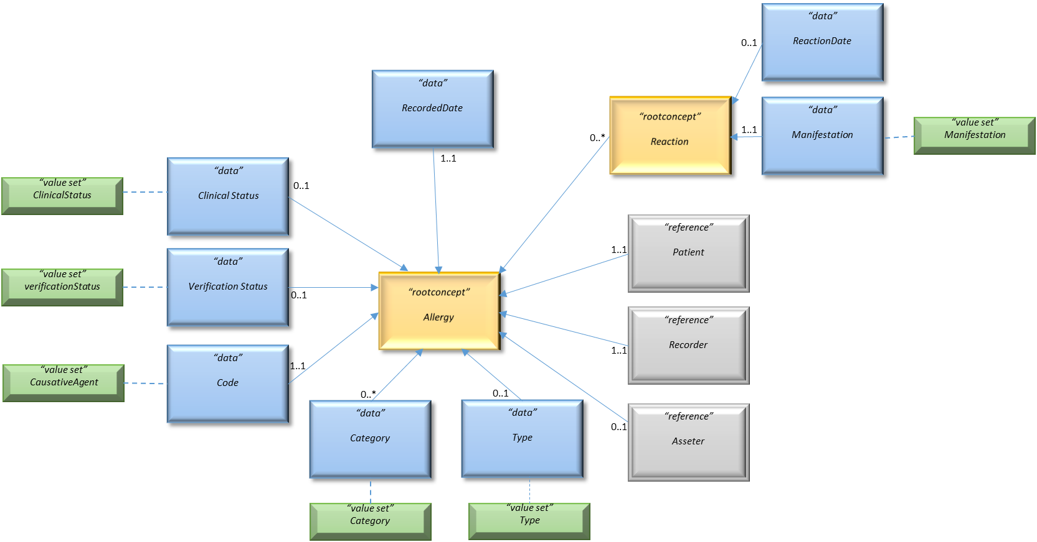
AllergyIntolerance: Standardisation
Modèle logique des données défini par le terrain = besoins de capture de l'information, avec en vert les listes de valeurs permises par champ (="dictionnaires")
Structure du profil HL7 FHIR correspondant pour l'échange de ces informations

Slide 16
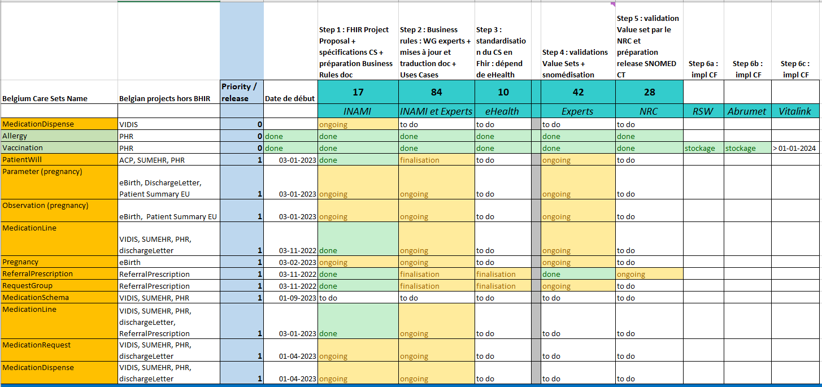
Exemple : ReferralPrescription

Slide 17
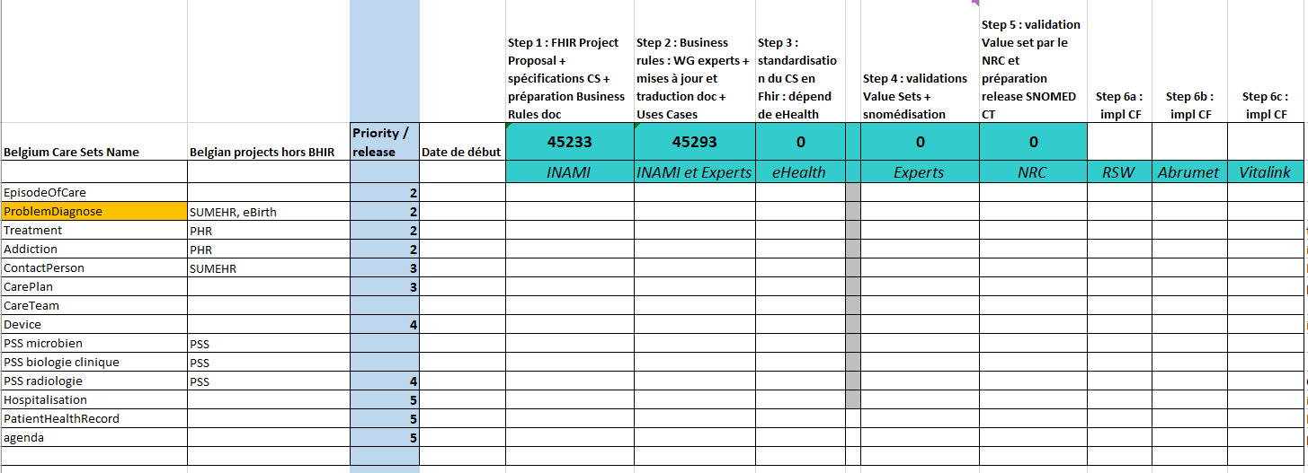

Slide 18
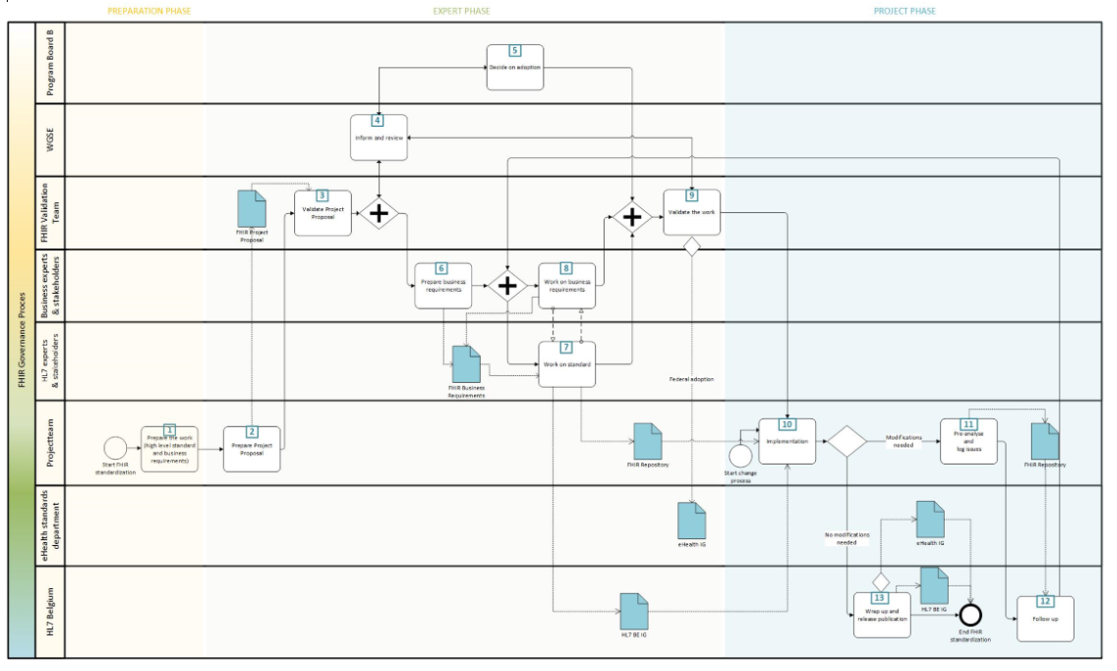
FHIR Standardization Process

Slide 19
DIGIRELAB – Lessons learned of CoW
FHIR Governance Process
(HL7Be / WGSE / Program Board B / eHealth Platform)
HL7Be
WorkGroup
Define Theoretical
Artifacts
Validate
Propositions ?
Draft Artifacts
N
Issues on Github
Y
Pilot
Team
Implementation
(Agile)
Identify Issues
Propose Adaptations
Adapt
Artifacts/Documentation

Slide 20
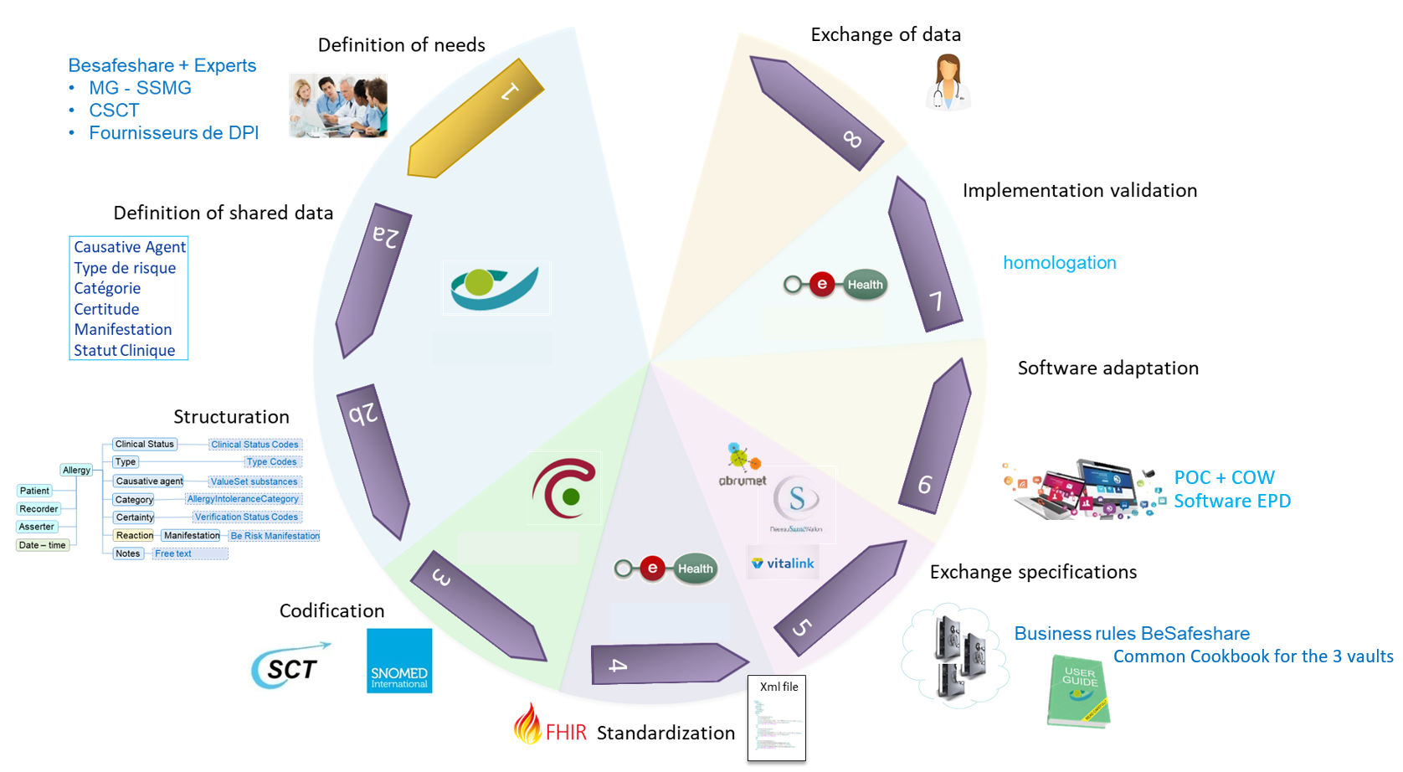
LIFECYCLE CARE SET

Slide 21
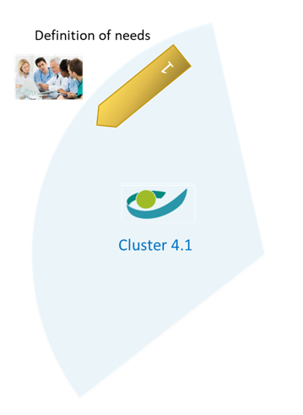
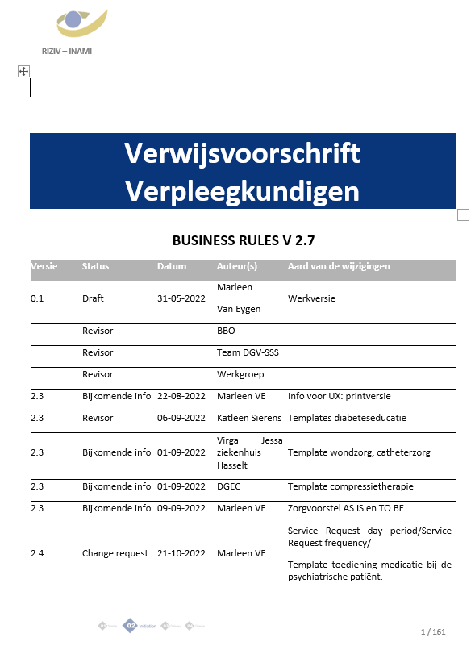
Exemple : ReferralPrescription infirmier
Définition des besoins en rapport avec le projet pour qui et pour quels usages avec les acteurs de terrain:
Infirmiers – MG
Équipe projet
- Infirmiers
- Équipe projet
- MG
Délivrable : analyse business

Slide 22
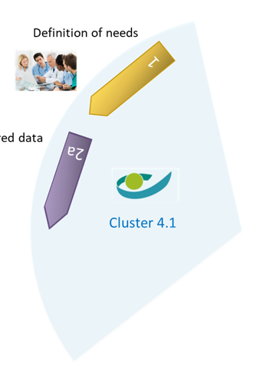

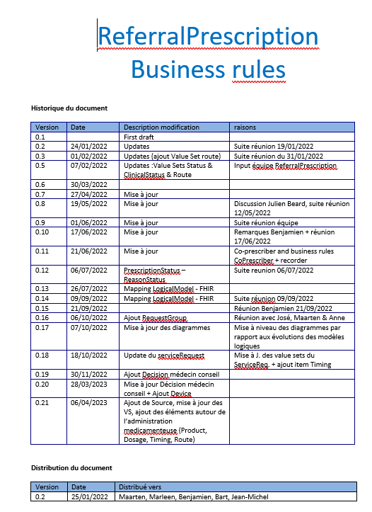
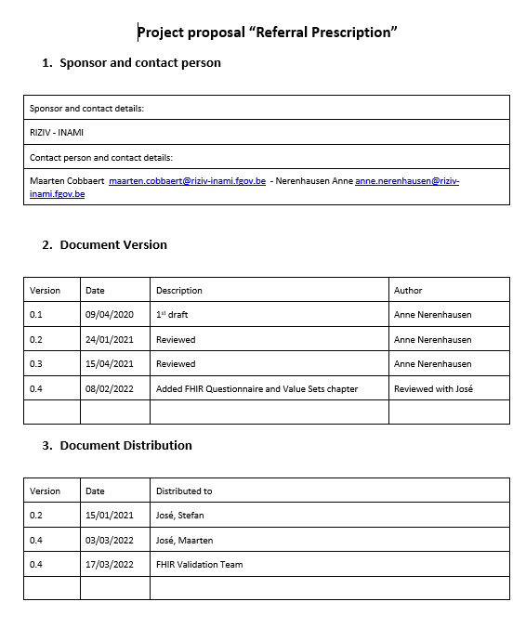
Exemple : ReferralPrescription
Définition des classes de données qu'on veut partager pour répondre à ces besoins.
Mise en corrélation avec ce qui existe comme types de champs en FHIR intl.
Comparaison avec ce qui a été choisi dans d’autres modèles.
Création du logical Data Model qui est la base du Care Set
Démarrage du processus de création du Care Set
Création du FHIR Project Proposal (créé par l’équipe projet & équipe Be-SafeShare)
Présentation au FHIR Validation Team qui valide et eHealth soumet au Program Board B
-Patient
-Performer
-service
-timing
-prescriber
-…..
Délivrables : Project Proposal
version 0.1 doc Care Set avec logical Data Model

Slide 23
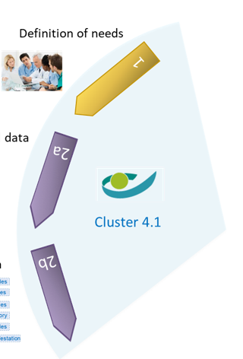
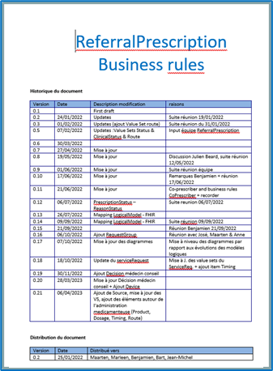
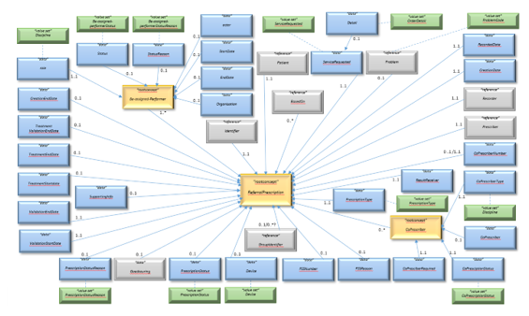
Exemple : ReferralPrescription
Définition de comment les classes de données qu'on veut partager pour répondre à ces besoins doivent s'articuler entre elles au sein du modèle logique.
Mise en corrélation avec la structure de la ressource ServiceRequest de HL7 FHIR.
Input des modèles logiques utilisés dans les DPI des prestataires de soins
=> Donnée "principale" au centre du modèle + "métadonnées"
=> Données obligatoires vs facultatives
Cardinalité
Définition fonctionnelle des champs
Business Rules de base
Définition des Value Sets
Structuration
Équipe projet (+ experts)
Équipe Be-SafeShare
eHealth standardisation
Équipes UHMEP
Délivrables : BusinessRules doc (reference)
Value Sets

Slide 24
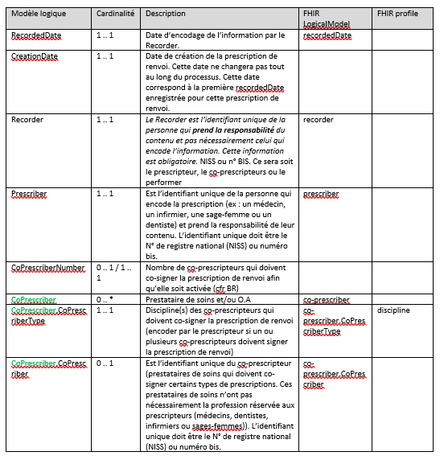
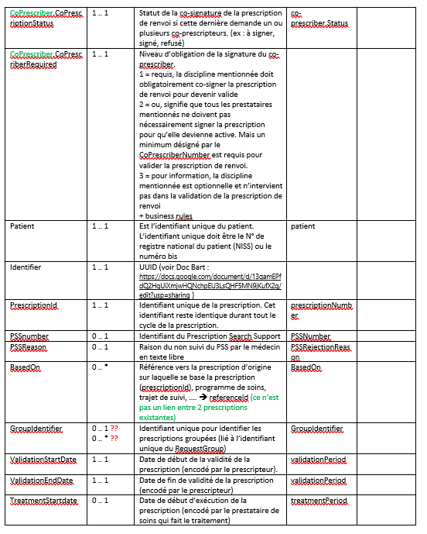
Exemple : ReferralPrescription définition des champs

Slide 25
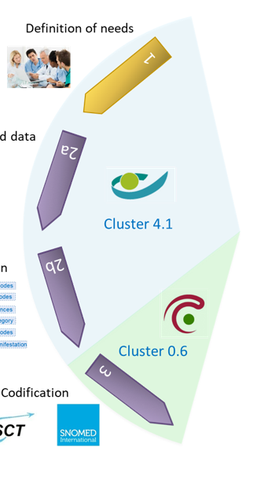
Exemple : ReferralPrescription
Snomédisation des Value Sets si pertinence : aide d’experts Snomed CT (CSCT) pour définir les concepts et éventuellement pour traduction
Envoi des value Sets au NRC pour vérification, validation et publication
Les Value Sets sont définis par les experts du terrain, la maintenance est gérée par le NRC.
Équipe projet (+ experts)
Équipe Be-SafeShare
Experts SNOMED CT (CSCT)
Centre terminologie SPF SP
Délivrables : Value Sets (SAV) + publication chez NRC (Processus en cours)

Slide 26
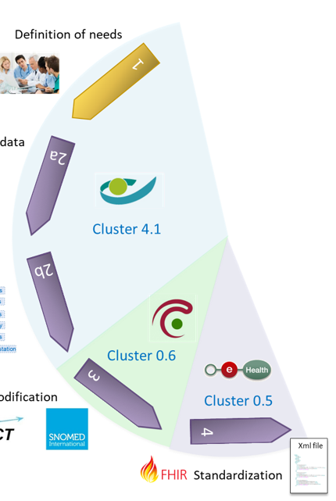
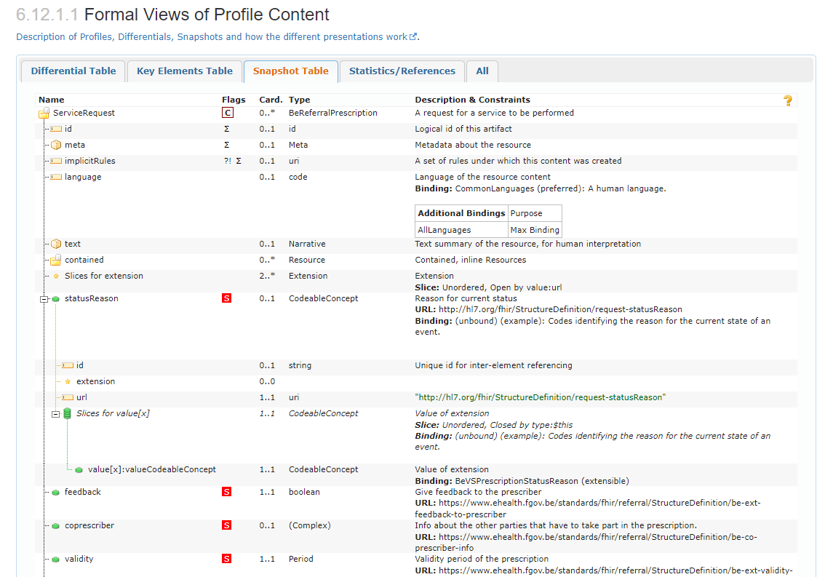
Exemple : ReferralPrescription
Création du profil HL7 FHIR belge national par l’équipe standardisation d’eHealth sur base du logical data model
=> Eventuelles extensions de la ressource internationale
=> Remontée des besoins FHIR intl et à HL7 si nécessaire
=> Publication d'exemples pour les fournisseurs
Équipe projet
Équipe Be-SafeShare
eHealth standardisation
Consultant FHIR
HL7 Belgium (+ soft)
Délivrable : Profil belge national publié sur la plateforme eHealth

Slide 27
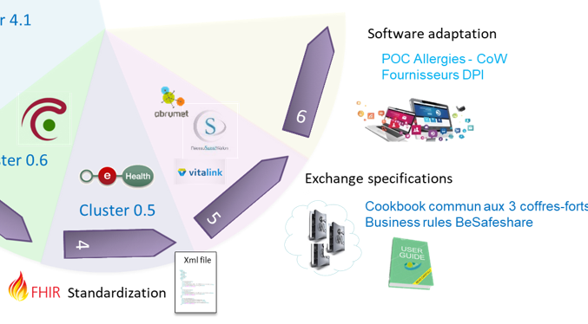
Exemple : ReferralPrescription
POC d'implémentation effective live et d'échange via la Coalition of the Willing.
Déploiement d'un support à l'implémentation et à l'adoption.
Echanges de bonnes pratiques lors des réunions HL7 Belgium : contacts directs avec les firmes de soft
Création du cookbook & WS à l’intention des firmes de softs
Équipe projet
Équipe Be-SafeShare
eHealth standardisation
Consultant FHIR
HL7 Belgium (+ soft)

Slide 28
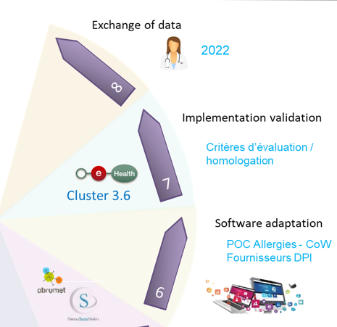
Exemple : ReferralPrescription
Intégration des retours de la CoW.
Profil FHIR "définitif"
Business rules v2.
Support à l'implémentation, l'adoption et l'usage national.
Monitoring continu de l'usage => Agile. (HL7 Belgium – WGSE)
Mise en place du procédure de maintenance
Équipe projet
Experts terrain
Équipe Be-SafeShare
eHealth standardisation
Consultant FHIR
HL7 Belgium (+ soft)
Stéphane H

Slide 29
Stakeholders
1 semaine
2 semaines
3 semaines
1 mois
6 semaines
Karlien
FHIR
follow-up
CS team follow-up
FHIR Val
meeting
Business Owner
José
HL7 Belgium
Soft
CF – INAMI
eHealth
Coffres forts
Mike
Be-SafeShare
Soft
communicat
SteerCo
eHealth
WGSE
Erik
NRC
NRC – INAMI- eHealth
eSanté
Cynthia
CSCT
Program Board
GT BR
Experts
SPF
CSCT – NRC - INAMI
Experts
Project Manager
Notes:
On est en train de créer un centre de structuration de données (sous forme de Care Sets) à utiliser dans le cadre d’échanges de données multidisciplinaires.
Exemple par rapport au slide précédent : Tetrys défini comment sera l’équipe de soins multidisciplinaire, utilisera les différents Care Sets définis pour construire son équipe. Les care Sets eux, se basent sur les standards définis par le centre de terminologie dans l’architecture des soins de santé.

Slide 30
Objectifs et Missions projet Be-SafeShare (Care Sets)
demandes d’accès aux informations patients de 1ère et 2ème ligne
Demandes de standards nationaux et SAV
Besoins des projets eSanté
Récolter les besoins du terrain
Faire prendre conscience des bénéfices et des risques d’implémenter les CS
Soutenir le développement des projets dans la vision globale intégrée
Définir les Care Sets
Définir les Value Sets
Rôle de liaison avec les eHealth& experts FHIR
Rôle de liaison avec les développeurs de software
Rôle de liaison avec les coffres forts
Dégager des synergies entre experts snomed & NRC
Créer les profiles belges FHIR
Rôle d’expert belge auprès des organismes internationaux
Créer les refsets SNOMED CT

Slide 31





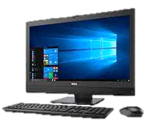



Echanges vaccination – ligne / ligne
Patient Consent
Therapeutic Link / Care link
Acces Matrix
Care Set
Hôpital
tétanos
tétanos
Sending
Consultation
Sending
Care Set
Verification
Care Set
Care Set
Care Set
Downloading
Médecin
Généraliste
Covid
tétanos
Covid
Covid
Care Set
Care Set
Vault
tétanos
Covid
Centre Vaccination
Patient

Slide 32
ReferralPrescription – groupe hiérarchique d’actions
Identifier=ID01
ReferralPrescription
Soins plaie : nettoyage
GroupIdentifier=GID01
GroupIdentifier=GID01
RelatedActionId=ID02
Service =Soins plaie - nettoyage
RelationShip=Before-start
Identifier=ID02
GroupIdentifier=GID01
groupIdentifier=GID01
ReferralPrescription
Soins plaie : baume
RequestGroup
Service =Soins plaie - baume
RelatedActionId=ID01
RelationShip=After-End
GroupIdentifier=GID01
Identifier=ID03
RelatedActionId=ID02
groupIdentifier=GID01
ReferralPrescription
Soins plaie : bandage
Service =Soins plaie - bandage
RelationShip=After-End

Slide 33
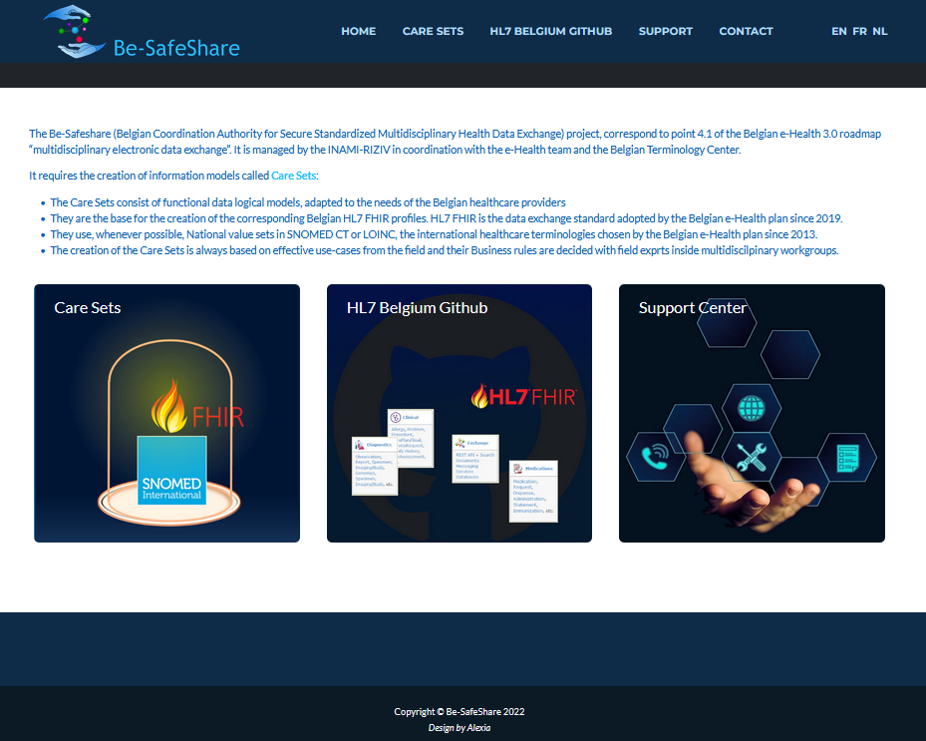
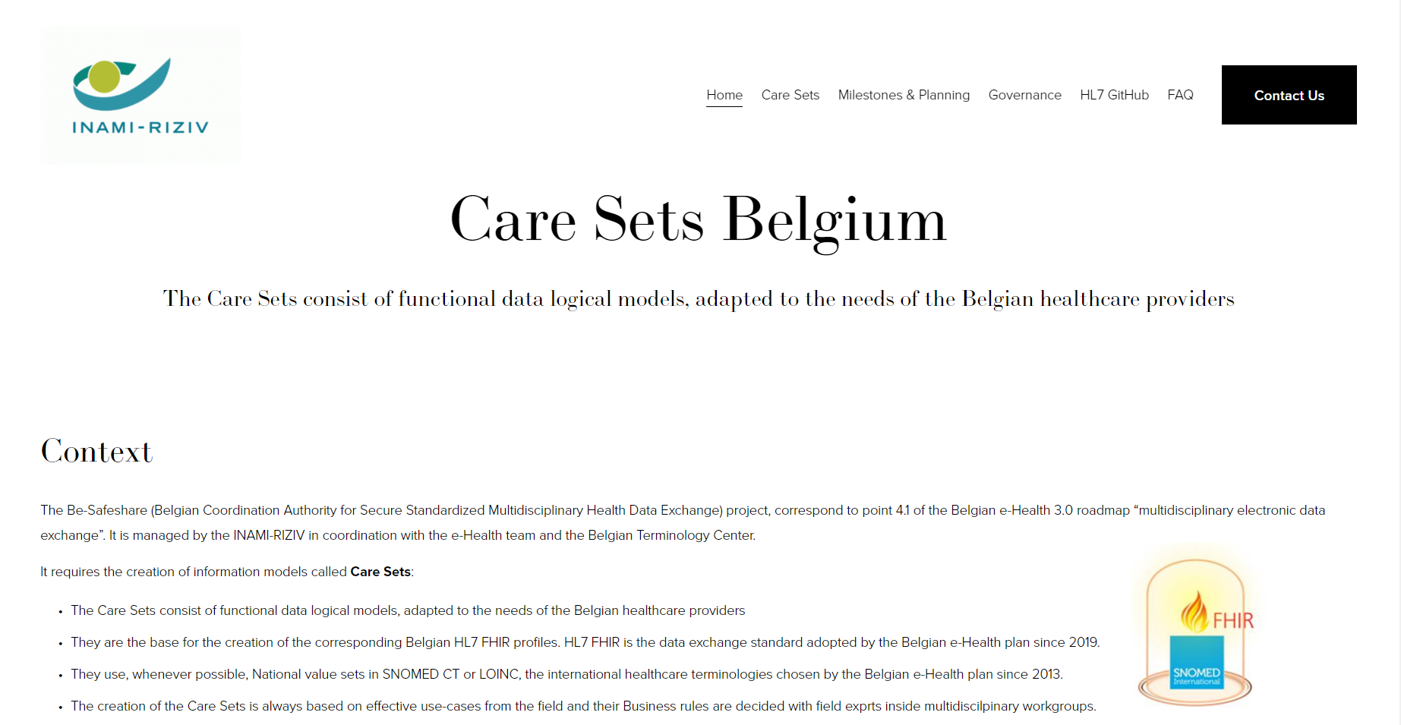
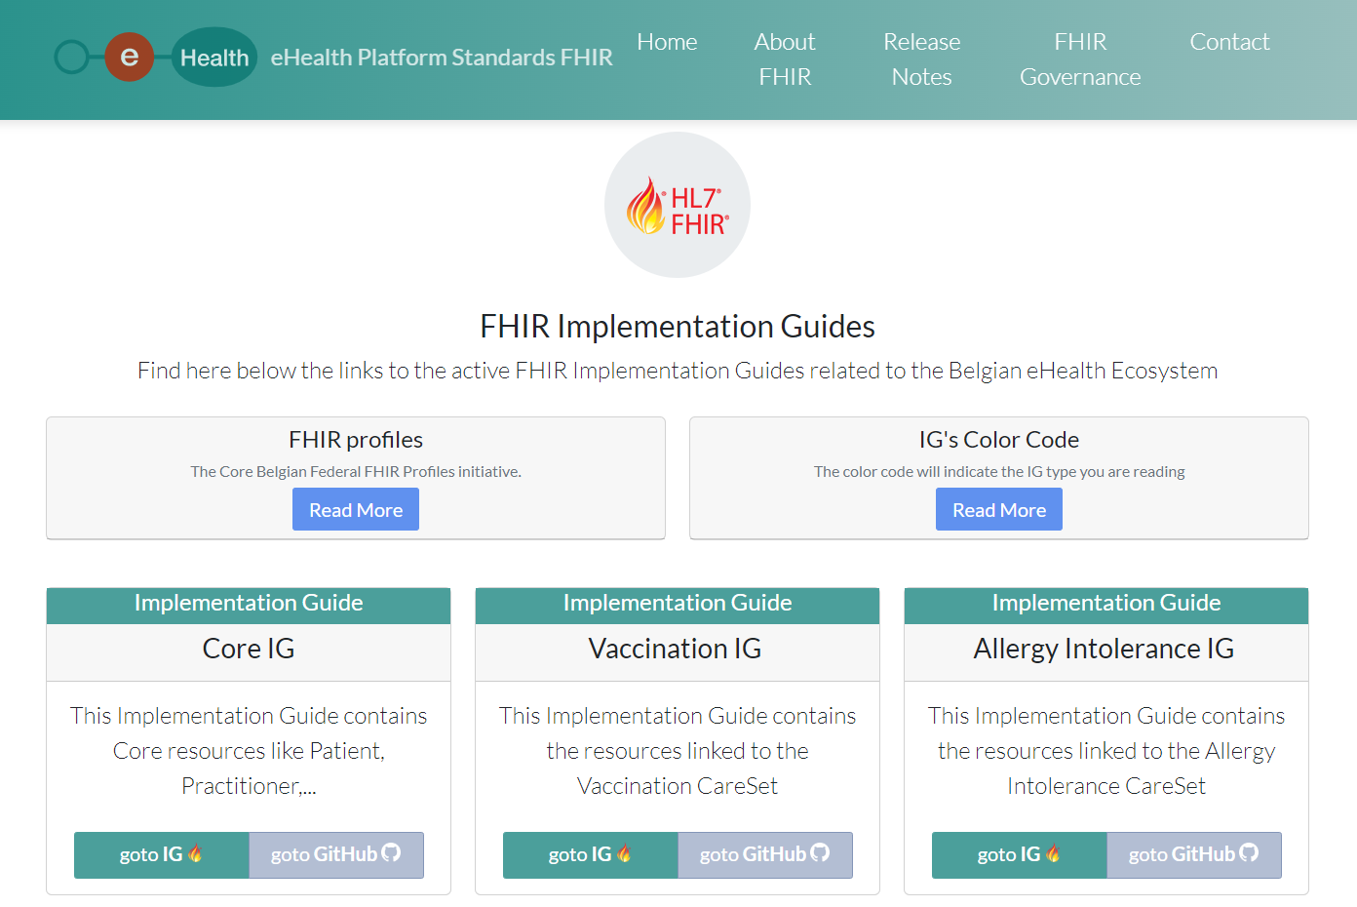
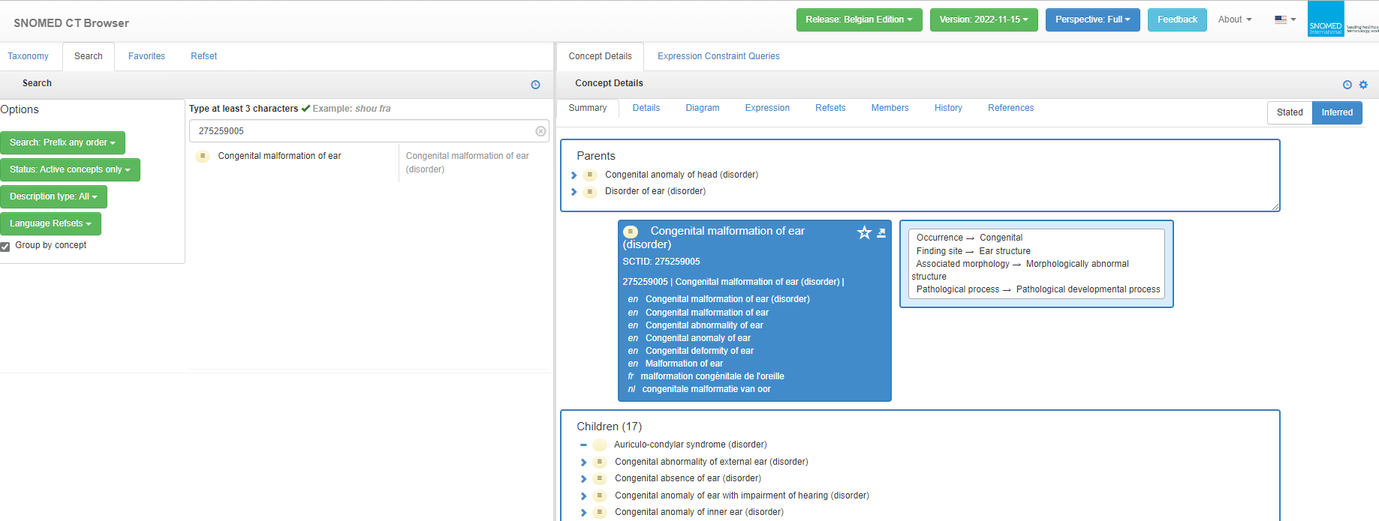
Publication Care Sets
Point d’entrée unique:
CareSets Belgium
Liens IG
Under construct
Documents fonctionnels
Spécifications et Use Cases
NRC
Under construct
Profils FHIR belges
documents techniques
Liens value sets
Value Sets belges
Publication & gestion

Slide 34
AllergyIntolerance: Standardisation
Modèle logique des données défini par le terrain = besoins de capture de l'information, avec en vert les listes de valeurs permises par champ (="dictionnaires")
Structure du profil HL7 FHIR correspondant pour l'échange de ces informations

Slide 35
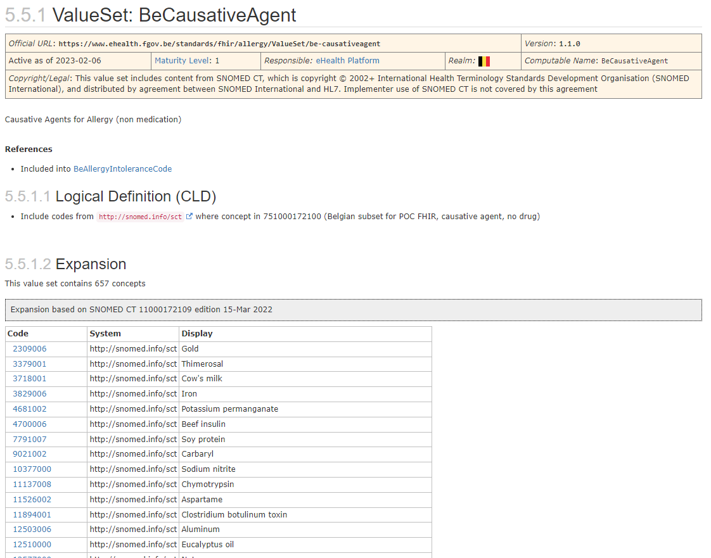
Publication coded value sets - Today
  eHealth: Link in Implementation Guide per FHIR profile

Slide 36
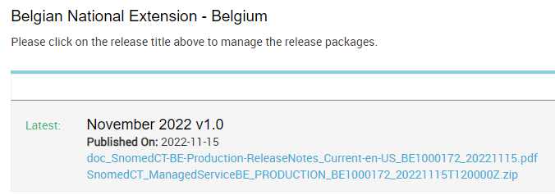
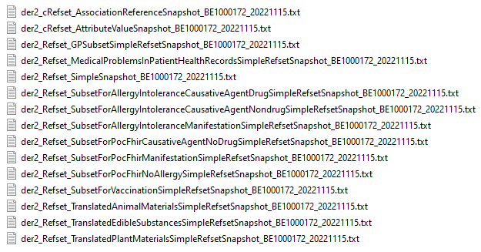

Publication coded value sets - Today
  NRC: subsets of SNOMED CT BE extension
    Download from MLDS-platform

Slide 37


Publication coded value sets - Today
  NRC: subsets of SNOMED CT BE extension
    Consult (manually) via SCT browser

Slide 38

Publication coded value sets - Tomorrow
National terminology server/service
Hosting of national terminology content; authentic source/location of all validated terminology content
One uniform and “readable” format of terminology content, regardless of the underlying terminology: by providing an FHIR-compatible API
No more need for manual updates (FHIR API endpoint)
No realtime server!

Slide 39
Version R5 FHIR Intl
Nouvelle Version R5 intl depuis mars 2023
Analyse de la stratégie en cours : consensus commun concerté et documenté
Tracker : INAMI / eHealth standard ?

Slide 40

Concrètement dans un DPI (Xperthis CARE)
Saisie des données

